Slide 1


Тема: “Київ – місто трьох релігій”
Автор: Коротких Володимир Андрійович.
Учень 8 класу Київського Ліцею “Тріумф”.
Назва територіального відділення МАНУ:
Киівська Мала Академія Наук, м. Київ
Керівник проєкту: Філь Валентин Михайлович

Slide 2


Мета проєкту - полягає у створенні екскурсійного маршруту та вивченні пам’яток авраамічних релігій у місті Києві.
На основі мети ми ставимо такі дослідницькі завдання:
1. Зібрати та систематизувати інформацію про архітектурні споруди, які є пам'ятками християнства, ісламу та іудаїзму.
2. Провести аналіз символів та релігійних елементів використаних у храмах.
3. Розробити екскурсійний маршрут, який охоплює чотири відомі культові споруди міста Києві.
4. Провести екскурсійні відвідини цих об'єктів з метою поглибленого вивчення їх історичних, мистецьких та релігійних аспектів.
5. Розробити рекламний постер для нашої тематичної екскурсії.

Slide 3
Використанні методи дослідження:
Використанні методи дослідження:
Методи дослідження
Загальнонаукові
Синтез
Спеціально-наукові
Анкетне опитування
Аналіз
Систематизація

Slide 4
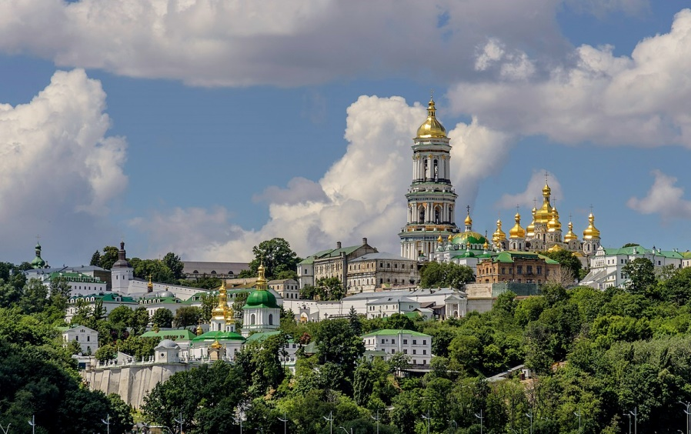
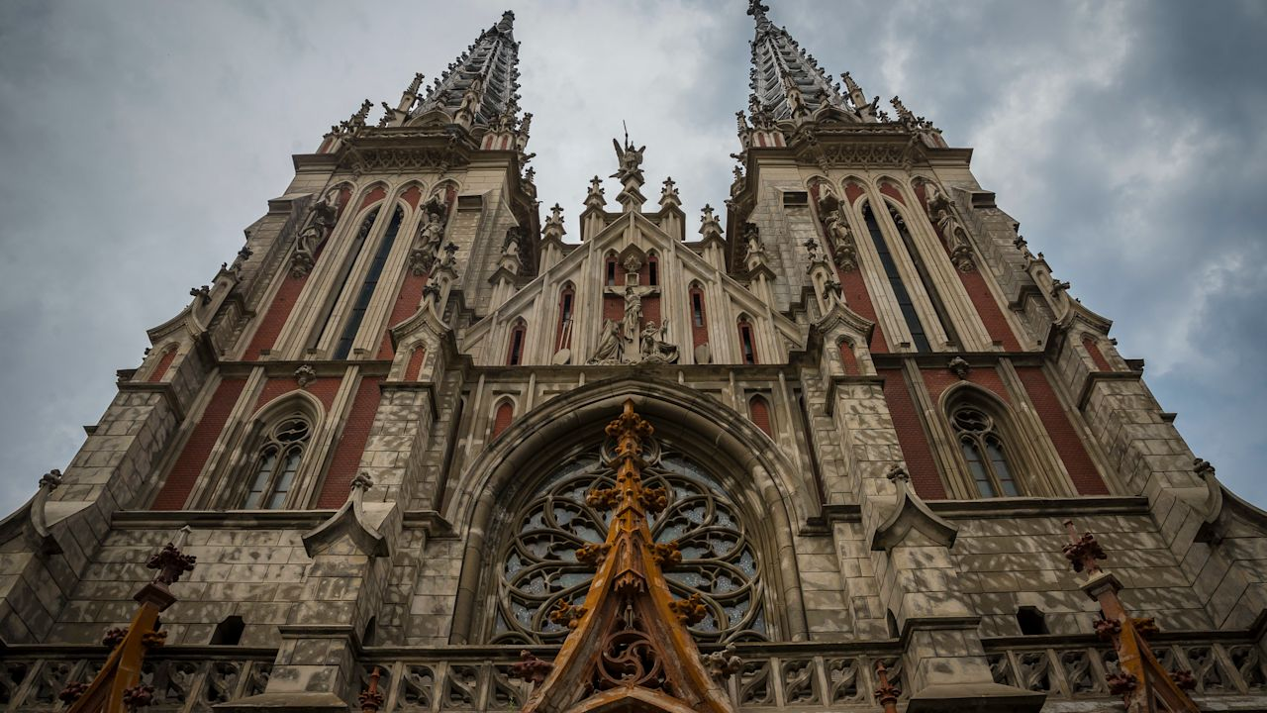

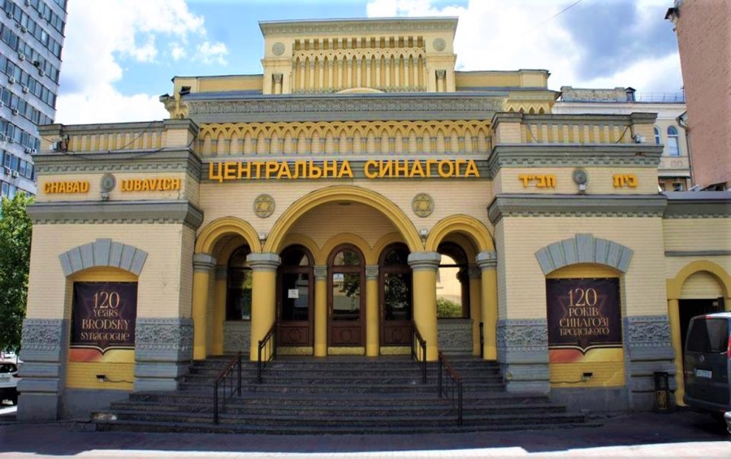
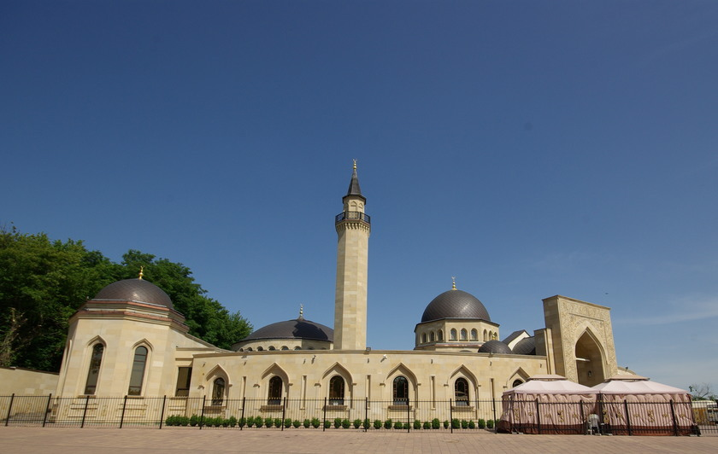
В ході нашого дослідження ми зібрали та систематизували інформацію про найвідоміші релігійні споруди трьох релігій у місті Києві.

Slide 5


В нашому дослідженні, ми скористались загальноприйнятими та найбільш поширеним поділом християнства на дві конфесії – православ’я та католицизм.
Православний хрест
Католицький хрест

Slide 6
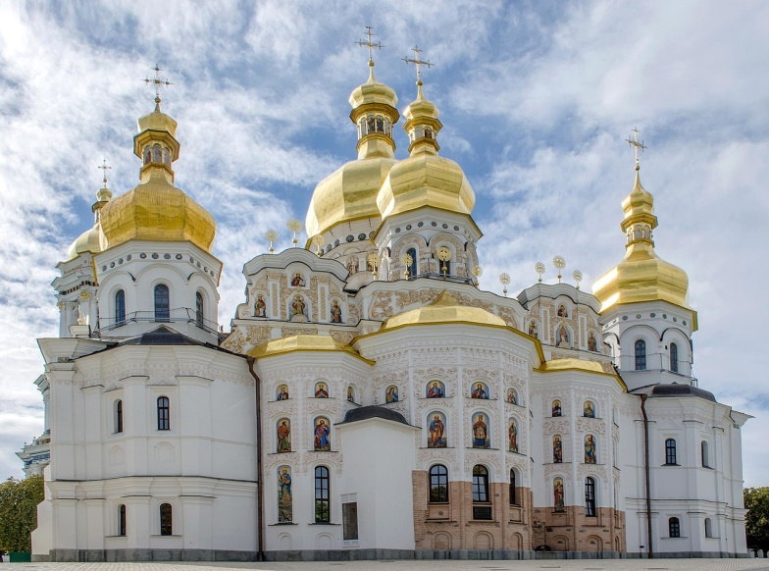
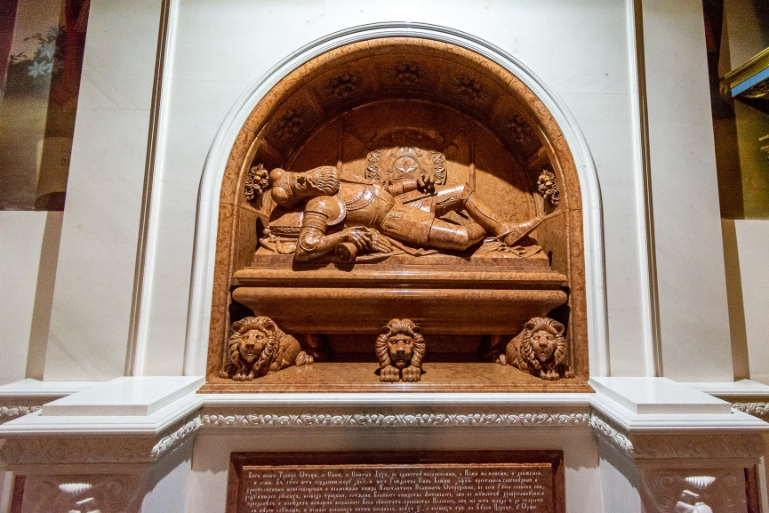
Собор Успіння Пресвятої Богородиці є головним храмом Києво-Печерської лаври та однією з найдавніших святинь Київської Русі. Його будівництво розпочалося у 1073 році з ініціативи преподобного Феодосія Печерського, а завершилося через три роки за фінансової підтримки князя Святослава Ярославовича. Протягом століть собор зазнавав руйнувань і відновлень, зокрема після землетрусу 1230 року та монгольської навали 1240 року. Незважаючи на це, він зберіг своє значення як духовний центр і усипальниця багатьох видатних осіб. У 1941 році собор було зруйновано під час Другої світової війни, а його відновлення завершилося лише у 2000 році.
1
Собор Успіння Пресвятої Богородиці
Надгробок князя Костянтина Острозького

Slide 7
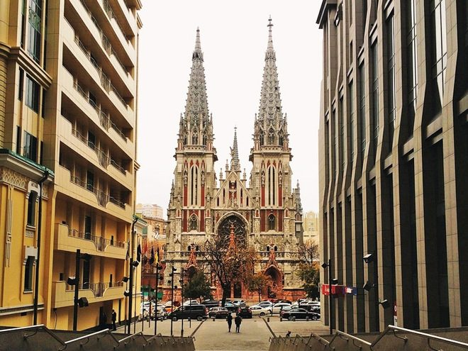
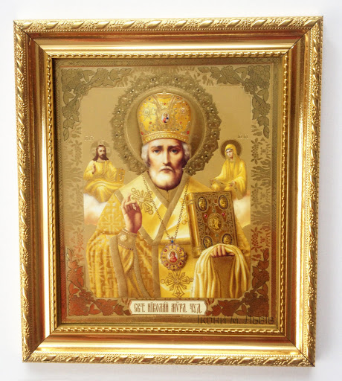
Костел Святого Миколая в Києві — римо-католицький костел у Києві побудований 1909 року. Костел святого Миколая був побудований у неоготичному стилі. Характерними архітектурними ознаками є зубчасті стіни, вітражі, стрілчасті арки та геральдичні мотиви
2
Вигляд Костела з вулиці
Ікона Святого Миколая

Slide 8
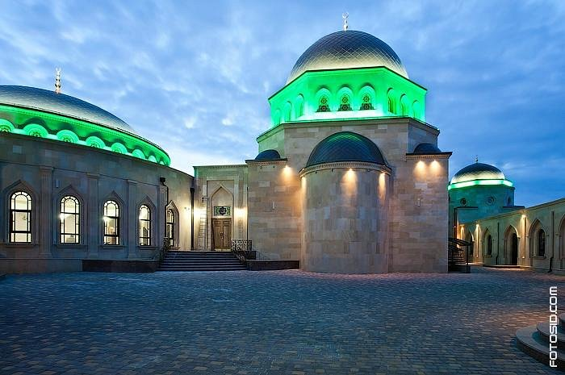
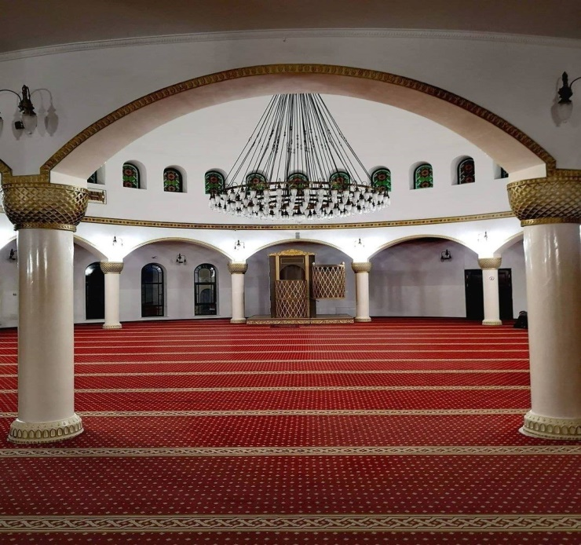
Мечеть «Ар-Рахма» — перша соборна мечеть Києва.Одна з найбільших мечетей Європи, що по праву вважається справжньою перлиною сучасної ісламської архітектури. Вона є частиною великого Ісламського комплексу, що височіє на горі Щекавиця. Мечеть побудована в ісламському стилі.
3
Вигляд мечеті з вулиці
Вигляд всередині

Slide 9
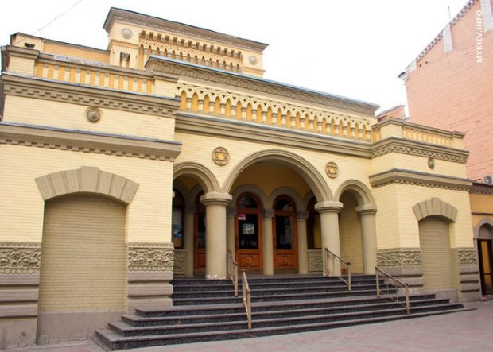
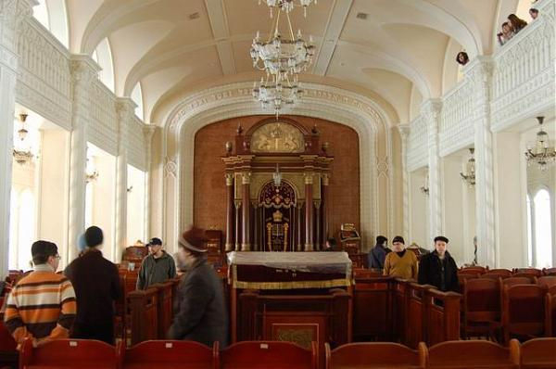
Синагога Бродського — одна з найвідоміших юдейських святинь Києва. Вона була побудована у 1898 році за кошти цукрового магната і мецената Лазаря Бродського, який активно підтримував єврейську громаду міста. Архітектура синагоги поєднує елементи романського стилю з мавританськими мотивами. Будівля вражає своєю монументальністю та декоративністю — це одна з найкрасивіших синагог Східної Європи.
4
Вигляд храму з вулиці
Фото внутрішнього інтер’єру

Slide 10
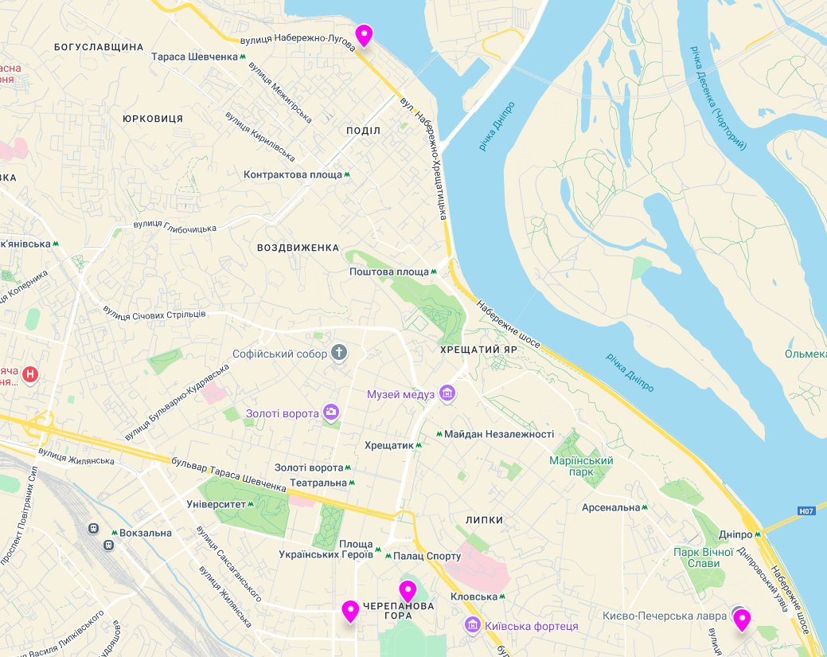

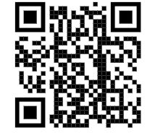



В межах свого дослідження ми створили інтерактивну карту в додатку Padlet, яка є екскурсійним маршрутом, і з допомогою нашої інтерактивної розробки ви можете дізнатися багато інформації про чотири ключові релігійні споруди Києва.
Просто відскануй цей QR-CODE на своєму телефоні і ви побачите дуже гарну карту та зможете прочитати подробиці про ці чотири будівлі.
Та сама карта

Slide 11
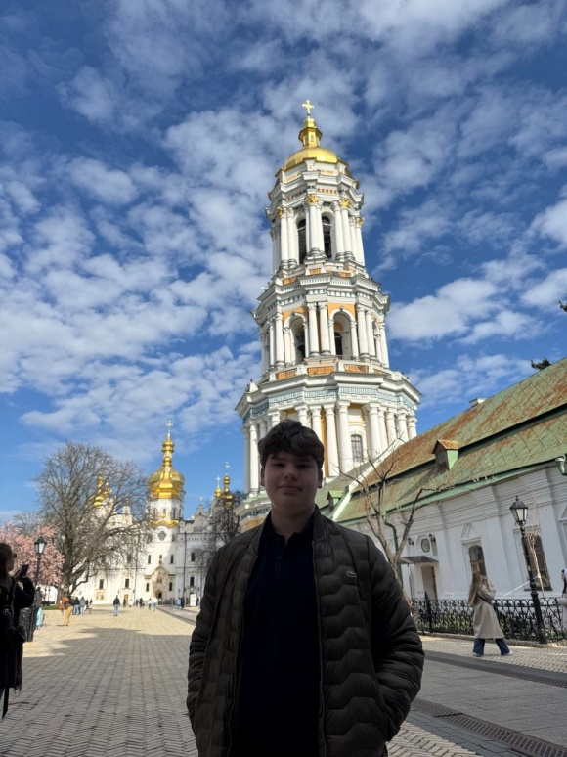
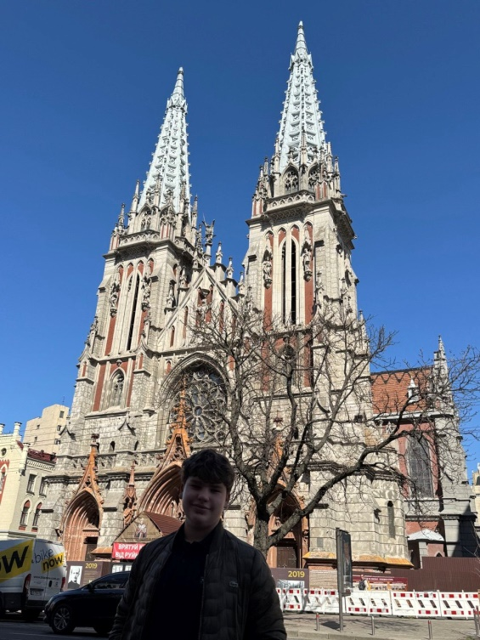
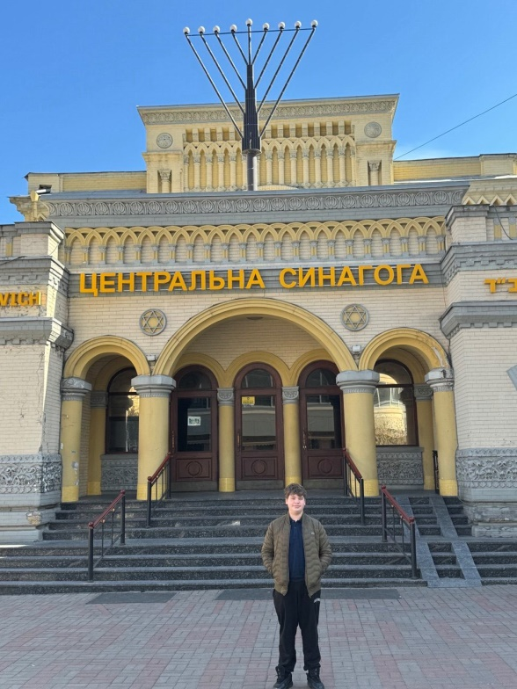
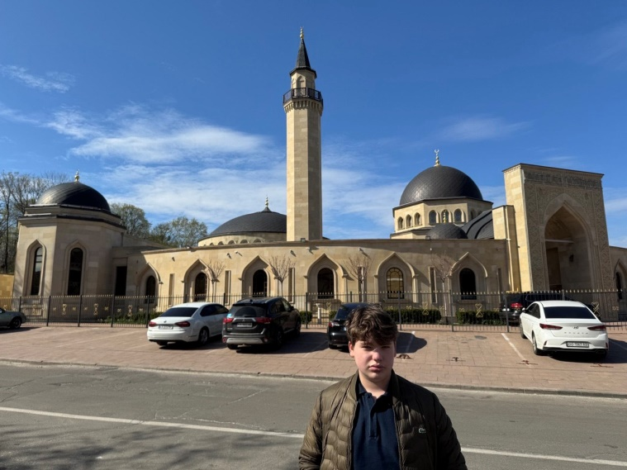
Я провів екскурсійні відвідини цих об'єктів з метою поглибленого вивчення їх релігійних аспектів.

Slide 12
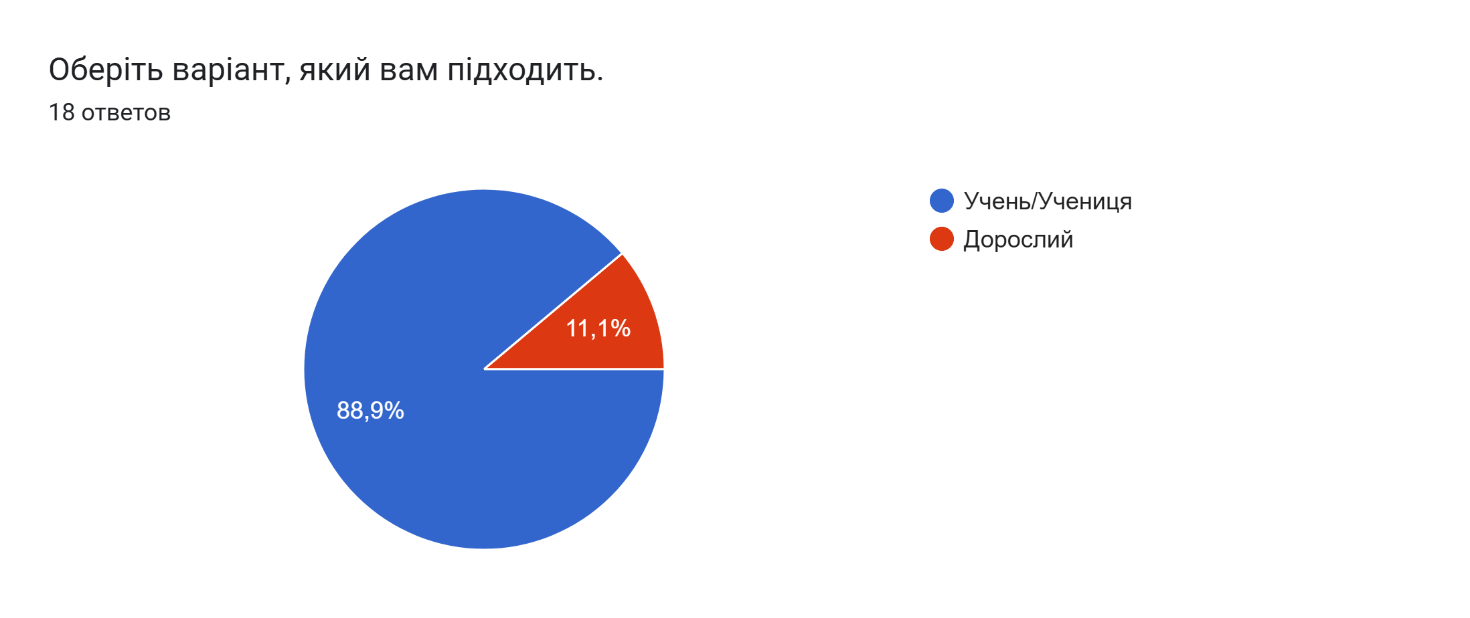
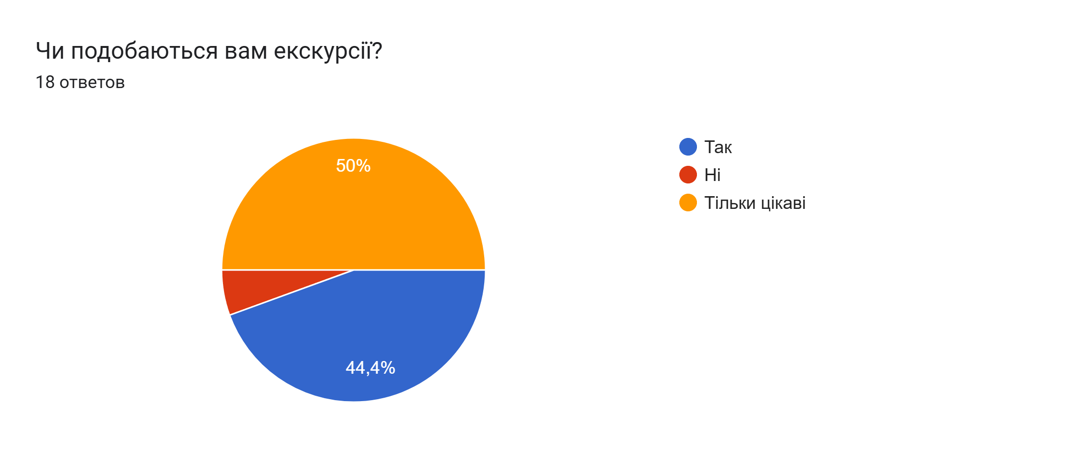
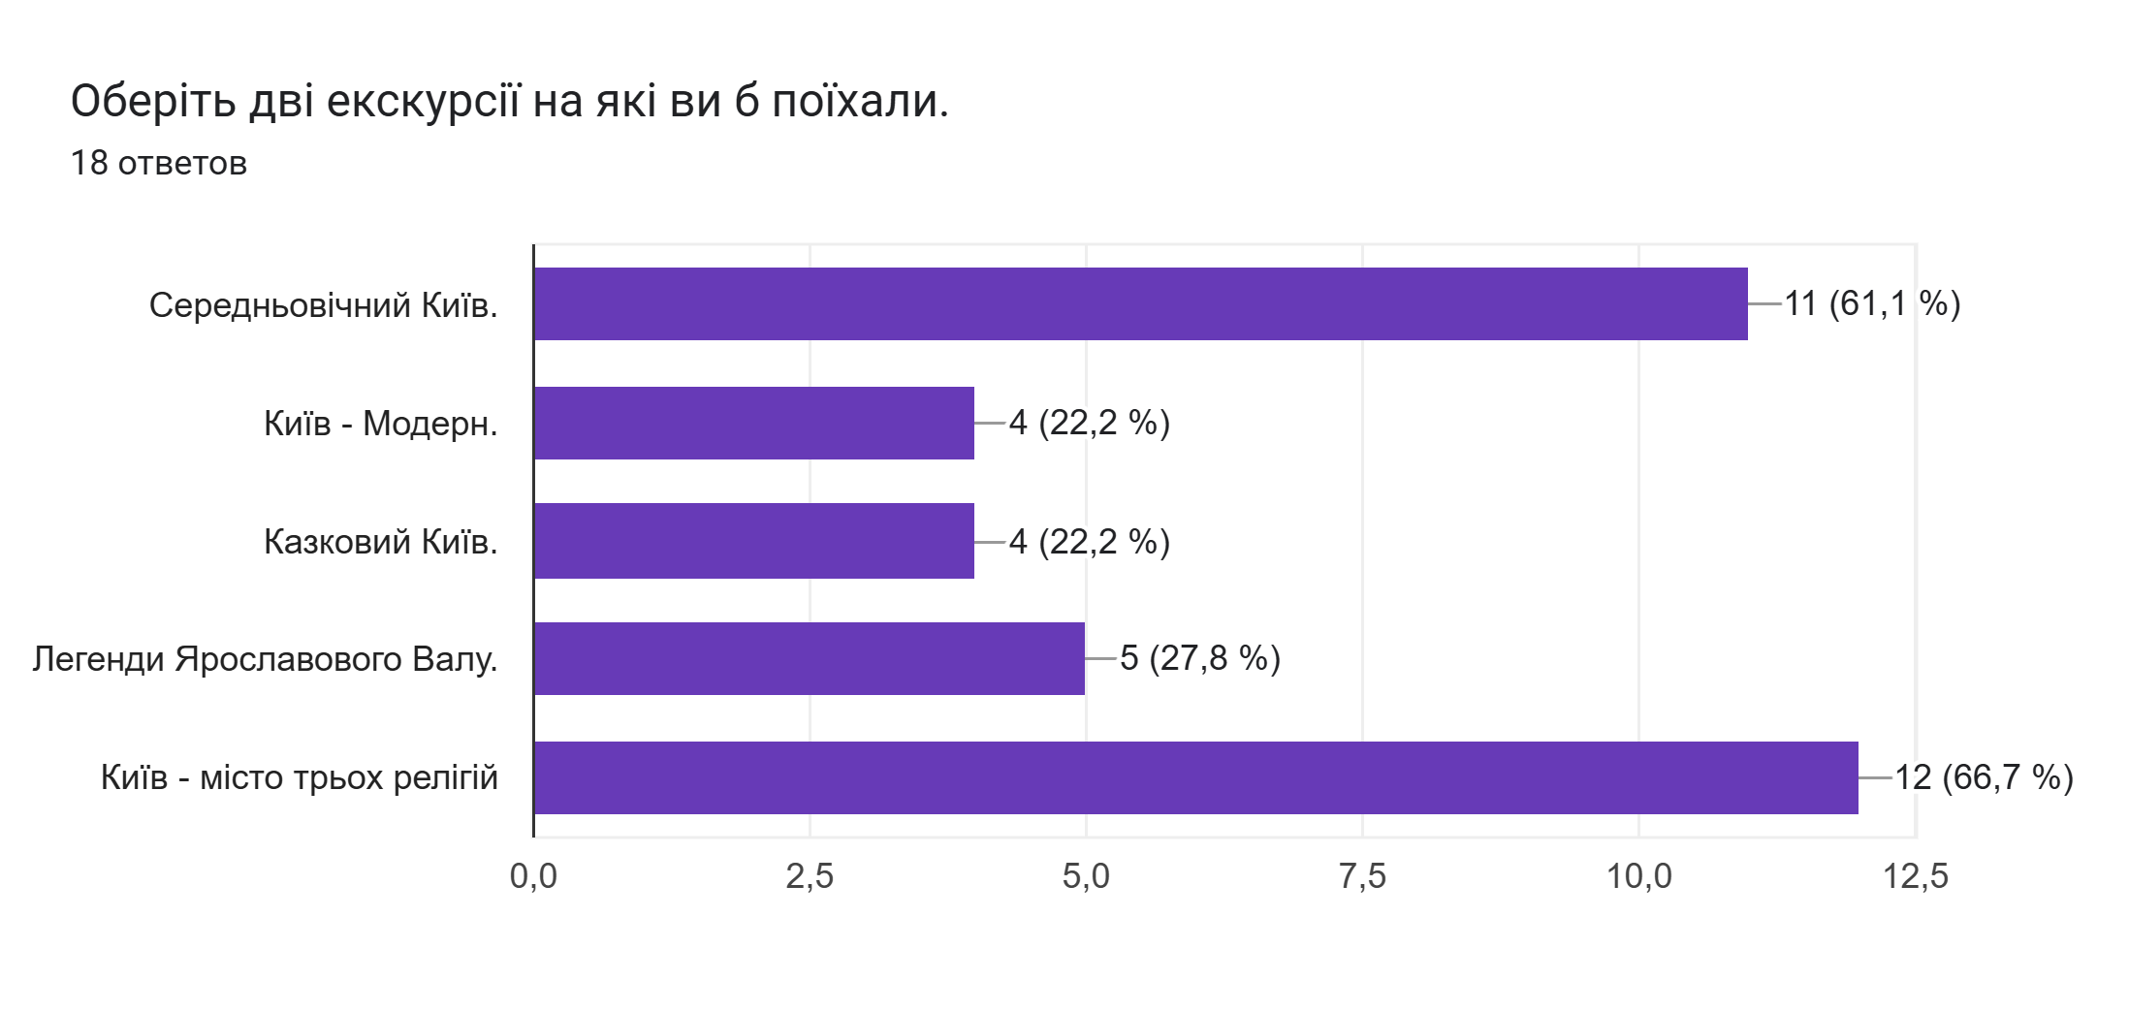
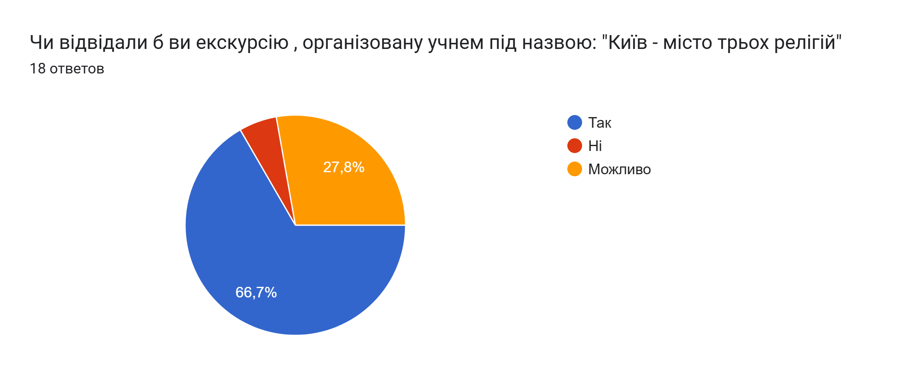
Результати власного нерепрезентативного опитування

Slide 13

Рекламний постер для нашої екскурсії розроблений з допомогою технологій штучного інтелекту
Київ – місто трьох релігій

Slide 14


1) Ми зібрали та систематизували інформацію про чотири християнські, юдейські та мусульманські культові споруди.
Висновки
2) Провели екскурсійні відвідини цих об'єктів з метою поглибленого вивчення їх архітектурних та сакральних аспектів.
4) провели власне нерепрезентативне опитування, де встановили високий рівень популярності нашого екскурсійного маршруту серед дорослих та дітей
3) розробили електронний екскурсійний маршрут в додатку Padlet, який охоплює ключові об'єкти нашого екскурсійного маршруту.
5)Створили рекламний постер для нашої тематичної екскурсії

Slide 15
Список використаних джерел
1. Перша і єдина мечеть міста Києва «Ар-Рахма» URL: https://www.kyivpost.com/uk/post/16698 (Дата звернення: 04.04.2025)
2. Римсько-католицька парафiя св. Миколая в Києвi URL:https://kyiv.omi.org.ua/ (Дата звернення: 02.04.2025)
3. Синагога Бродського URL: https://mistokyia.ua/interesting-places/temples/synagoga-brodskogo (Дата звернення: 03.04.2025)
4. Успенський собор URL: https://kplavra.kyiv.ua/ua/node/68 (Дата звернення: 06.04.2025)

